Slide 1
PCB印制电路板
LHP 硬件工作室

Slide 2
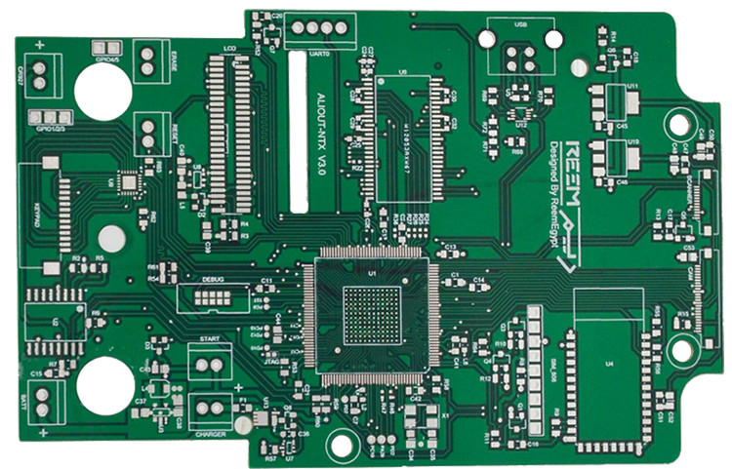
1.PCB的定义
PCB（ Printed Circuit Board），中文即印制电路板，或印刷线路板。
它是电子产品中的重要部件，元器件的支撑体，更是实现诸多电子元器件电气连接的载体。
像纸张印刷一样，PCB板也是印刷出来的，不过它采用的技术叫电子印刷术，所以我们称之为“印刷”电路板。

Slide 3
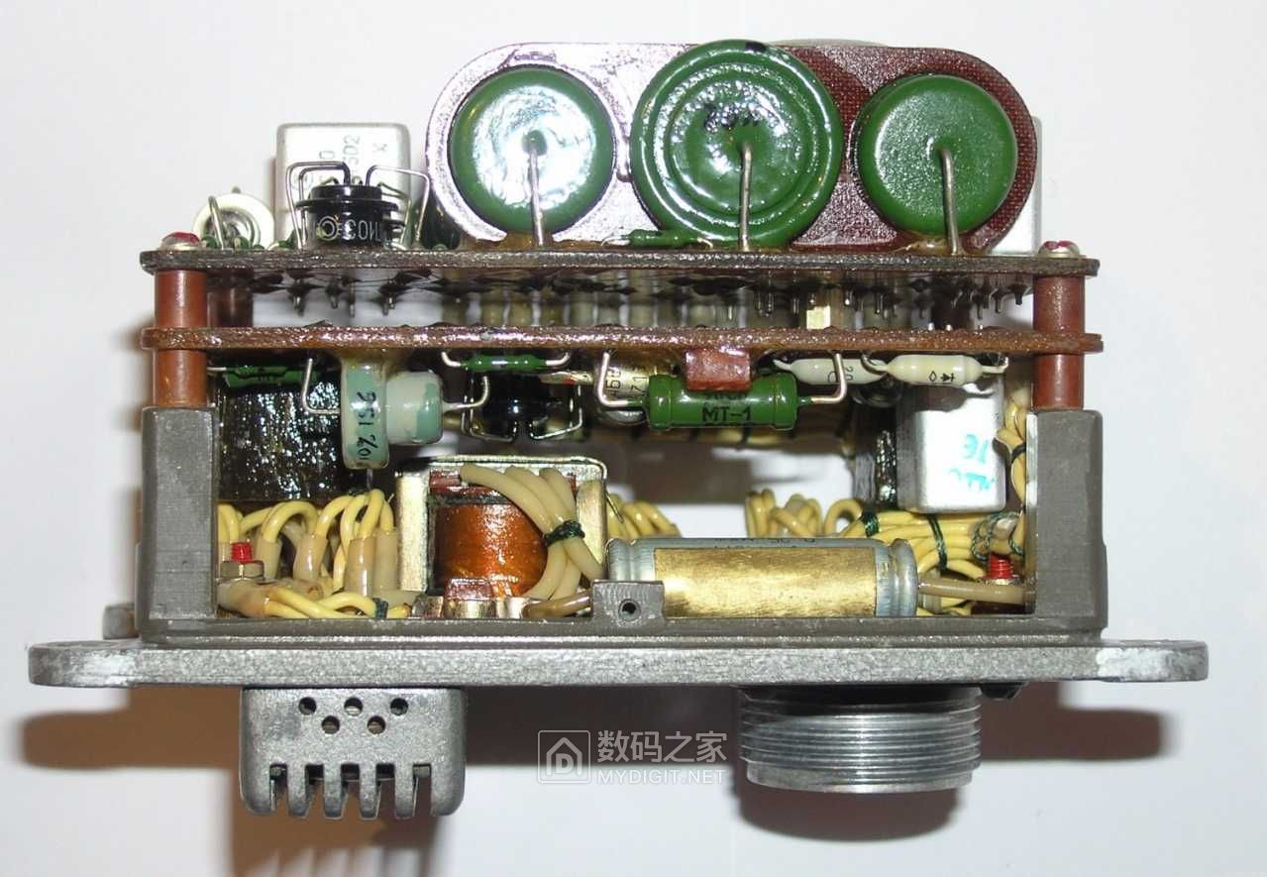
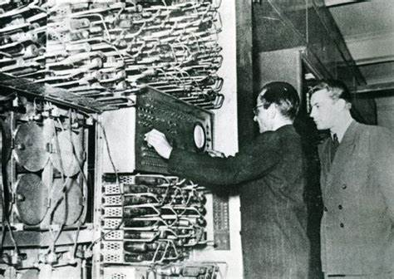
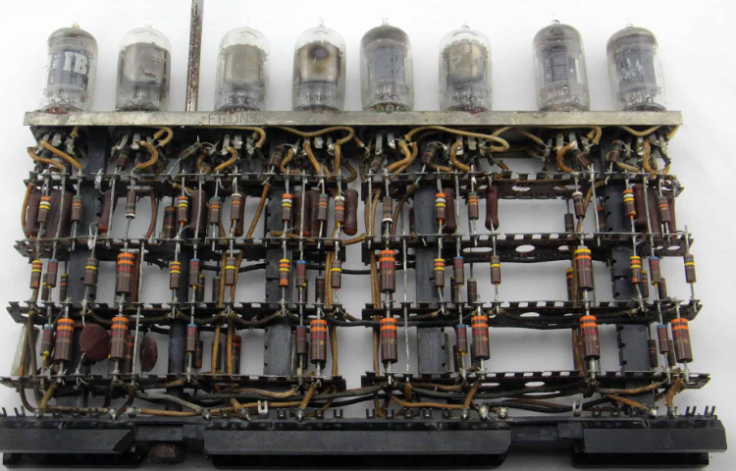
2.PCB的发展史

Slide 4
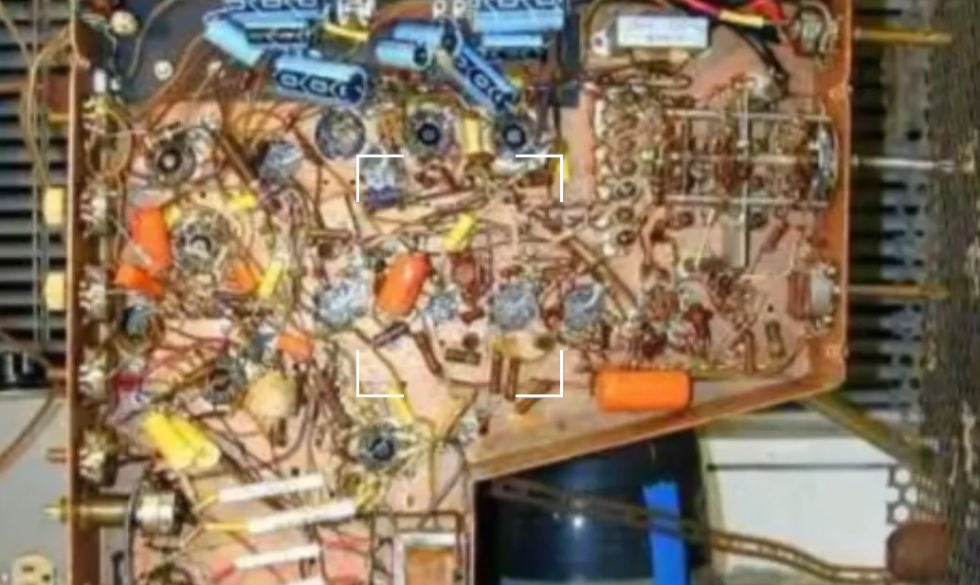
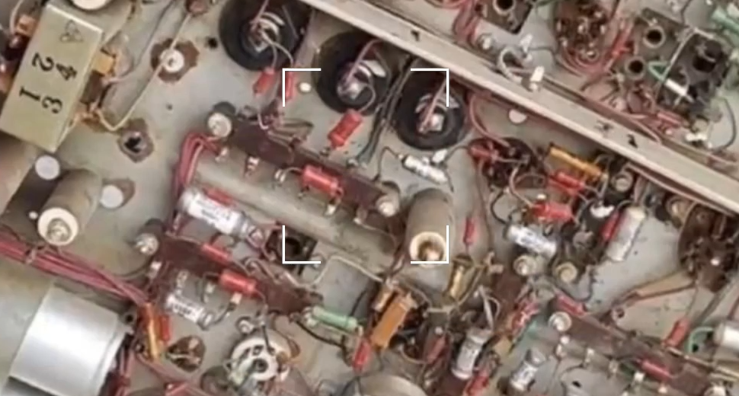
2.PCB的发展史

Slide 5
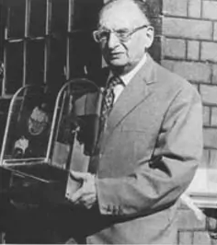
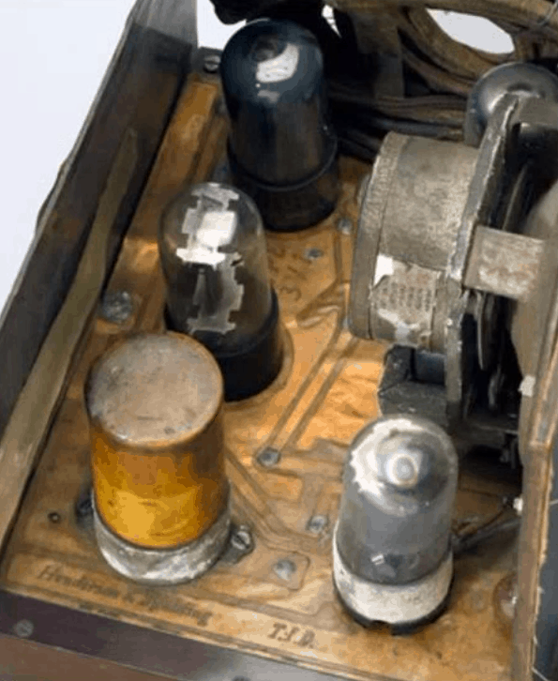
2.PCB的发展史
1936年，奥地利人（保罗 爱斯勒）Paul Eisler博士在英国发表箔膜技术，他在一个收音机装置内采用了印刷电路板；
也是在1936年，日本的宫本喜之助以喷附配线法成功申请专利。
而两者中 Paul Eisler 的方法与现今的印刷电路板最为相似，这类做法称为减去法，是把不需要的金属除去；
而 Charles Ducas、宫本喜之助的做法是只加上所需的配线，称为加成法。

Slide 6

2.PCB的发展史

Slide 7


制 作：杜工
公众号：JHP硬件工作室
B 站： JHP硬件工作室

